Slide 1
AİLE HEKİMLİĞİ TANIMI, İLKELERİ VE TARİHÇESİ
Dr. Ceyhun YURTSEVER
01.07.2014

Slide 2
Aile Hekimi kimdir;
yaş, cinsiyet ve rahatsızlık ayrımı yapmaksızın,
bireylere, ailelere ve bir sağlık merkezine bağlı nüfusa,
kişisel ve sürekli,
temel sağlık hizmeti sunan tıp fakültesi mezunudur.
Leeuwenhorst Tanımı 1974

Slide 3
Daha evrensel ve ayrıntılı bir tanım yapmamız gerekirse

Slide 4
Aile hekimi;
Esas olarak yaş, cinsiyet ve rahatsızlık ayrımı yapmaksızın tıbbi bakım arayan her bireye kapsamlı ve sürekli bakım sağlamaktan sorumlu,
Bireylere kendi aile, toplum ve kültürleri bağlamında hizmet sunan, bunu yaparken de her zaman hastalarının bağımsız kişiliklerine saygı duyan,
Aile hekimliği disiplininin ilkeleri doğrultusunda eğitilmiş uzman hekimlerdir.
WONCA 2005

Slide 5
Bireylerin ve aile fertlerinin kolaylıkla ulaşabilecekleri bir yerde bulunan,
ilk başvuracakları,
kişiye yönelik koruyucu sağlık hizmetleri ile birinci basamak teşhis, tedavi ve rehabilite edici sağlık hizmetlerini vermekle yükümlü,
gerektiği ölçüde gezici sağlık hizmeti veren ve tam gün esasına göre çalışan
aile hekimliği uzmanı veya bakanlığın öngördüğü eğitimleri alan uzman tabip veya tabipleridir.
Türkiye Halk Sağlığı Kurumu

Slide 6
Aile Hekimliği disiplininin temel özellikleri ve aile hekiminin çekirdek yeterlilikleri

Slide 7
Aile Hekimliği;
kendine özgü eğitim içeriği, araştırması, kanıt temeli ve klinik uygulaması olan akademik ve bilimsel bir disiplin ve birinci basamak yönelimli klinik bir uzmanlıktır.
WONCA 2005

Slide 8
Disiplini tanımlayan 12 temel özellik, 6 çekirdek yeterlilikte toplanabilir. Bunlar her uzman aile hekiminin ustalaşması gereken 12 yeteneği belirler.

Slide 9
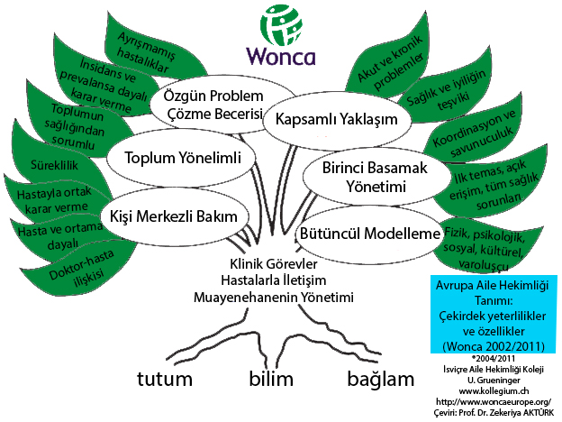

Slide 10
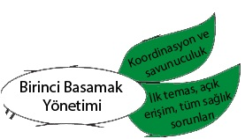

Slide 11
1.Birinci basamak yönetimi
a) İlk temas, açık erişim, tüm sağlık sorunları
Sağlık sistemiyle ilk tıbbi temas noktasını oluşturur;
hizmet almak isteyenlere açık ve sınırsız bir giriş sağlar;
yaş, cinsiyet ya da kişinin başka herhangi bir özelliğine bakmaksızın tüm sağlık sorunlarıyla ilgilenir.

Slide 12
1.Birinci basamak yönetimi
b) Bakımın koordinasyonu ve savunmanlık
Sağlık kaynaklarının verimli kullanımını sağlar.
Bunu bireylere sunulan bakımı koordine ederek,
birinci basamakta diğer sağlık çalışanlarıyla birlikte çalışarak,
gerektiğinde hasta adına üstlendiği savunmanlık göreviyle diğer uzmanların sunduğu hizmetlerle teması yöneterek yapar.

Slide 13
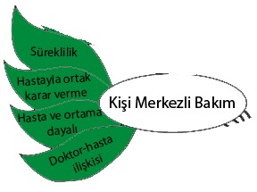

Slide 14
2. Kişi merkezli bakım
c) Hasta ve bağlam merkezli
Bireye, ailesine ve toplumuna yönelmiş kişi merkezli yaklaşım geliştirir.
d) Doktor hasta ilişkisi
Kendine özgü bir hastayla görüşme süreci vardır. Bu süreç etkili bir iletişimle, doktor ve hasta arasında zaman içinde gelişen bir ilişki kurulmasını sağlar.

Slide 15
2. Kişi merkezli bakım
e) Süreklilik
Sağlık bakımının hastanın gereksinimleriyle belirlenen boylamsal (longitüdinal) sürekliliğini sağlamaktan sorumludur.
f) Hastayla birlikte karar verme

Slide 16
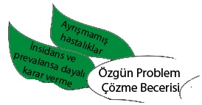

Slide 17
3. Özgül sorun çözme becerileri
g) İnsidans ve prevalansa dayalı karar verme
Rahatsızlıkların toplum içindeki prevalans ve insidansının belirleyici olduğu özgün bir karar verme süreci vardır.
h) Sorunları erken ayrışmamış evrelerde görülmesi
Gelişiminin erken evresinde henüz ayrımlaşmamış bir şekilde ortaya çıkan ve ivedi girişim gerektirebilen rahatsızlıkları yönetir.

Slide 18
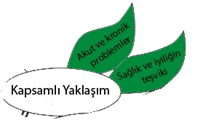

Slide 19
4. Kapsamlı yaklaşım
i) Akut ve kronik sağlı sorunları
Hastaların akut ve kronik sağlık sorunlarını eş zamanlı yönetir.
j) Sağlık ve esenlik durumunu geliştirme
Uygun ve etkili girişimlerle sağlığı ve iyilik durumunu geliştirir.

Slide 20
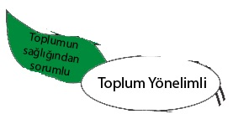
5. Toplum yönelimli olma
l) Toplum sağlığı için özel sorumluluğu vardır.

Slide 21
6. Bütüncül yaklaşım
k) Sağlık sorunlarını bedensel, ruhsal, toplumsal, kültürel ve varoluş boyutlarıyla ele alır.

Slide 22
Bu çekirdek yeterliliklerin uygulanmasında temel kabul edilmesi gereken 3 önemli ek özellik vardır;
a. Bağlamsallık: Hekimlerin kendi bağlamlarının ve içinde çalıştıkları ortamın anlaşılması
b. Tutumsallık: Hekimin mesleksel yeteneklerine, değerlerine ve etiğe dayalı tutumlar oluşturması
c. Bilimsellik: Tıbbi uygulamaya eleştirel ve araştırmaya dayalı bir yaklaşım gösterme ve sürekli öğrenme ve kalite geliştirme yoluyla bunu sürdürme.

Slide 23
Dünyada Aile Hekimliğinin Tarihçesi

Slide 24
1923
Dünyada ilk kez, Francis Peabody, tıp bilimlerinde oluşan aşırı uzmanlaşma sonucu hastaların ortada kaldığını ve insanları bir bütün olarak ele alacak bir uzmanlık dalının gerekliliğini dile getirdi.
1952
İngiltere’de Royal College of General Practitioners (Genel Pratisyenlik Kraliyet Koleji) kuruldu.

Slide 25
1969
1966
Bunu takiben American Medical Association (Amerikan Tıp Birliği)’ın 1966 yılında Millis Raporu ve Willard Raporu olarak bilinen iki raporu yayınlaması sonrasında birincil bakım konusunda çalışan yeni bir uzmanlık dalı olan ‘Aile Hekimliği’ tanınmıştır.
American Board of Family Practise (Amerika Aile Hekimleri Kurulu) kuruldu ve aile hekimliği uzmanlığı doğmuş oldu.

Slide 26
1974 - Leeuwenhorst
Aile hekimliği uzmanlığının tüm dünyada kabul edilmiş bir tanımının yapılması gerekliliği ortaya çıkmış ve Hollanda’da “Avrupa Aile Hekimleri Eğitimi” toplantısı yapılmıştır.
Burada birinci basamak hekimliğinin, insanı organ ya da sistemlerini esas alarak inceleyen diğer klinik uzmanlık dallarından farklı bir uzmanlık dalı olduğu vurgulanarak aile hekimliğinin tanımı yapılmıştır.

Slide 27
1978 - Alma Ata
“2000 Yılında Herkese Sağlık” başlığı altında toplanan bir kısım hedefler ve stratejiler belirlendi.
Özellikle birinci basamak sağlık hizmet sunumunun kendine özgü bilgi ve koşullar içerdiği ve bunun uzmanlaşmış hekimlerce verilmesi gerektiğinin vurgulanmasıyla tüm dünyada bu konuda çalışmalar başlatıldı ve ülkeler sağlık sistem ve politikalarını bu görüş doğrultusunda yeniden gözden geçirdi.

Slide 28
1986,1993,2001 – Avrupa Konseyi
Avrupa Topluluğu üyesi ülkelerde, birinci basamak sağlık hizmetlerinde çalışacak hekimlerin, tıp fakültesi mezuniyeti sonrası en az 2 yıl Aile Hekimliği eğitimi alması gerektiği karara bağlanmış ve bu uygulamaya başlanması için 1 Ocak 1995 tarihi hedef olarak belirlenmiştir.
2001 de bu süre 3 yıl olarak kabul edilmiştir.

Slide 29
1994 - Ontario
WHO ve WONCA tarafından düzenlenen konferansta
Sağlık bakımını daha eşit, maliyet etkin ve gereksinimlere yanıt verir kılabilmek için kökten değişiklikler yapılması gereklidir.
Her olanakta aile hekimi ilk başvuru hekimi olarak kullanılmalıdır.
Her ülkede aile hekimlerinin bağımsız örgütleri kurulmalıdır.
gibi önerilerde bulunularak, aile hekimliğinin amaçları, görev tanımı, işleyişi, kurumsallaşması ve aile hekimliği politikası konularında önemli kararlar alındı.

Slide 30
1998 yılında yapılan WHO’nun 51. toplantısında yayınlanan Dünya Sağlık Bildirgesi’nde birinci basamak sağlık hizmetlerinin sağlık sisteminin merkezinde yer alması gerektiğinin açıklanması ile birlikte Aile Hekimliği uzmanlık alanının gelişmesinin önü açılmıştır

Slide 31
Türkiye’de Aile Hekimliğinin Tarihçesi

Slide 32
1983
Türkiye’de Aile Hekimliği Uzmanlığı, ilk kez 1983 yılında Tababet Uzmanlık Tüzüğü’nde yer aldı.
Eğitim süresi pratisyenler için 3 yıl, pediatri ve dahiliye uzmanları için 1 yıl 4 ay olarak belirlendi.
1984
Gazi Üniversitesi Tıp Fakültesinde ilk aile hekimliği anabilim dalı kuruldu.

Slide 33
1985
Ankara, İstanbul ve İzmir’de Sağlık Bakanlığı Eğitim ve Araştırma Hastanelerinde Aile Hekimliği Uzmanlık eğitimine başlandı.
1990
Ankara’da Aile Hekimliği Uzmanlık Derneği (AHUD) kuruldu.
Daha sonra 1998 yılında 2/3/1998 tarih, 98/1074 sayılı Bakanlar Kurulu Kararı ile Türkiye Aile Hekimleri Uzmanlık Derneği (TAHUD) oldu.
1992
GATA da aile hekimliği anabilim dalı kuruldu.

Slide 34
1993
YÖK 12547 sayılı kararı ile tıp fakültelerinde aile hekimliği anabilim dallarının kurulmasını uygun buldu.
Trakya Üniversitesinde Aile Hekimliği Anabilim Dalı kuruldu.
İstanbul’da ilk ulusal Aile Hekimliği kongresi düzenlendi.

Slide 35
1994
Aile hekimliği uzmanları akademik kadrolarda yer almaya başladı.
1995
Aile Hekimliği Uzmanlık Müfredatı yayınlandı.
İlk aile hekimliği asistan eğitimi Dicle Üniversitesi Tıp Fakültesi Aile Hekimliği Anabilim Dalında başlatıldı (Nisan TUS 1995).
1997
Türkiye Aile Hekimliği dergisi yayınlanmaya başladı.

Slide 36
2003
Türkiye Dünya Aile Hekimleri Birliğine (WONCA) tam üye oldu.
2005
5258 sayılı Aile Hekimliği Pilot Uygulaması Hakkında Kanuna dayanarak 3 Ocak 2005 tarihli Bakan onayıyla Düzce ili Pilot il olarak belirlendi.
Türkiye WONCA dünya konseyinde temsil edildi.

Slide 37
2008
Avrupa Aile Hekimleri kongresi Türkiye’de yapıldı.
2010
2010 yılı sonunda tüm illerimizde Aile Hekimliği uygulamasına geçildi.

Slide 38
Türkiye’de
Ulusal Aile Hekimliği Kongreleri; 1993 den bu yana, her iki yılda bir
Ulusal Aile Hekimliği Günleri; 2001 den bu yana, kongre yapılmadığı yıllarda, iki yılda bir düzenlenmektedir.

Slide 39
Ülkemizde halihazırda 43 tıp fakültesinde Aile Hekimliği Anabilim Dalında lisans ve lisansüstü eğitimler sürmektedir.

Slide 40
Teşekkürler…

Slide 41
Kaynaklar;
1- Aile Hekimliği Avrupa Tanımı WONCA 2005
2- Prof. Dr. İsmail Hamdi Kara. Aile Hekimliğinin tanımı ve ilkeleri, dünyada ve Türkiye’de aile hekimliği
3- Prof. Dr. Hüsnü Çağlar. Bir tıp disiplini olarak aile hekimliği
4- http://ailehekimligi.gov.tr
5- http://www.tahud.org.tr
6- TC Sağlık Bakanlığı, Aile Hekimleri için kurs notları

